Slide 1
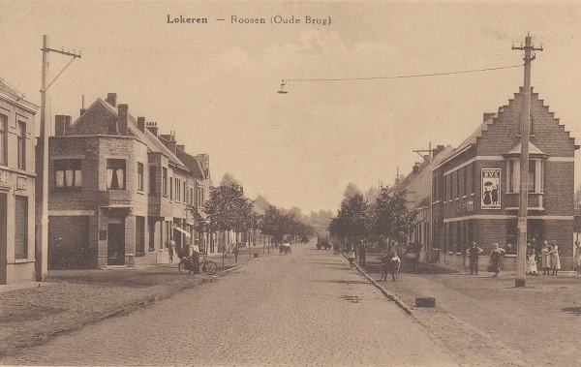

Denk mee!
Maak –opnieuw– ruimte voor lanen
Oude-Bruglaan kanshebber om (opnieuw) te vergroenen,
ontharden, herinterichten…
Steun dit idee op: www.denkmee.lokeren.be

Slide 2
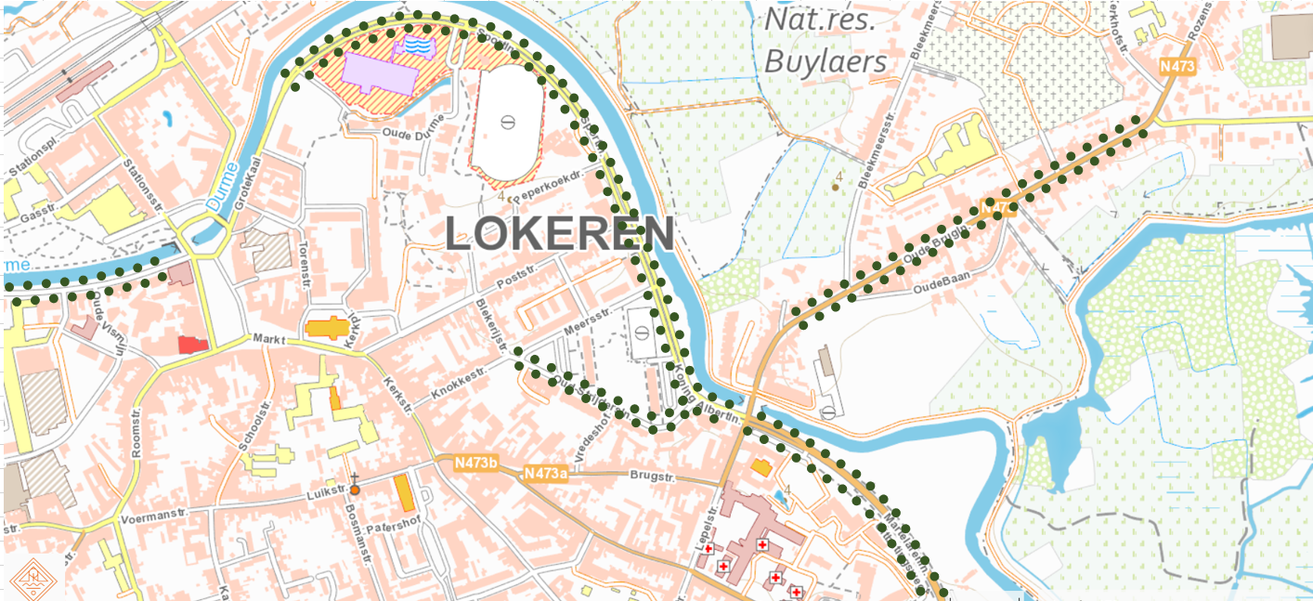
Welkom in Lokeren. Met zijn lanen. Of zijn het wegen: Durmelaan, Sportlaan,
Koning Albertlaan, Martelarenlaan, Oud-Strijderslaan, Oude-Bruglaan… ?
Bij wijze van voorbeeld, staan we stil bij de Oude-Bruglaan.
Deze Oude-Bruglaan staat
onder toenemende druk,
een laan onwaardig. Er staat zelfs geen boom in.
Hoe maken we er een échte laan van?
Door vergroening, ontharding en herinrichting.
Ter verbetering van het leefklimaat en het netwerk van trage wegen.
Steun dit idee op: www.denkmee.lokeren.be
Oude-Bruglaan

Slide 3
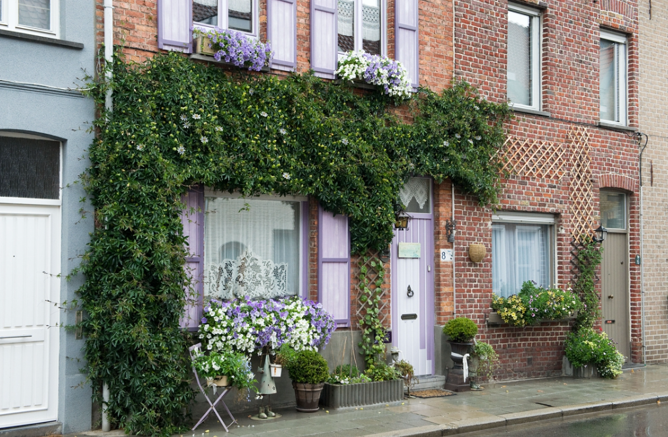
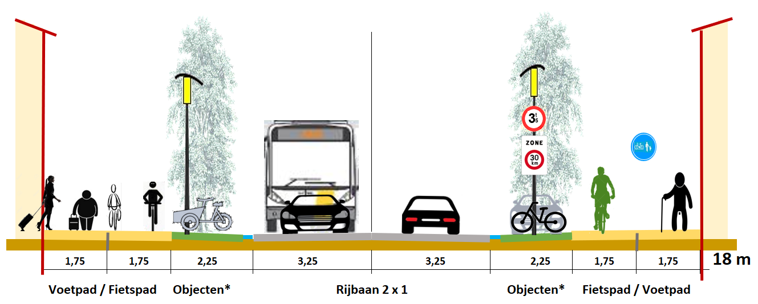
Denk mee! Maak –opnieuw– ruimte voor échte lanen
Bijvoorbeeld de Oude-Bruglaan
Lokeren telt ruim 30 lanen
Er zijn zowat drie types lanen: qua omgeving en verkeersdruk:
1.Acacialaan, laan binnen een rustige woonwijk.
2.Martelarenlaan, weg waar de auto overheerst met hoge en aantallen
3.Weverslaan, te brede weg met ook veel vrachtwagens
Denk mee! Maak een échte laan van bv. de Oude-Bruglaan.
Iedereen verdient rustig wonen
Een laan is een weg tussen bomenrijen, ook geschikt om er te wandelen. De weg moet heringericht worden met ontharding en vergroening in zogenaamde objectenzones. Zo maken we er een échte laan van.
Denk mee! Over het belang van groen als onderdeel van lanen.
Geen toename verkeersdrukte
Herinrichten betekent ook dat het wegverkeer begrensd wordt: met aantal, snelheid, tonnage en parkeerdruk. Door goede verhoudingen te scheppen tussen alle verkeer, te beginnen met voetgangers en fietsers.
Denk mee! Over beheersing van drukte in échte lanen.

Slide 4
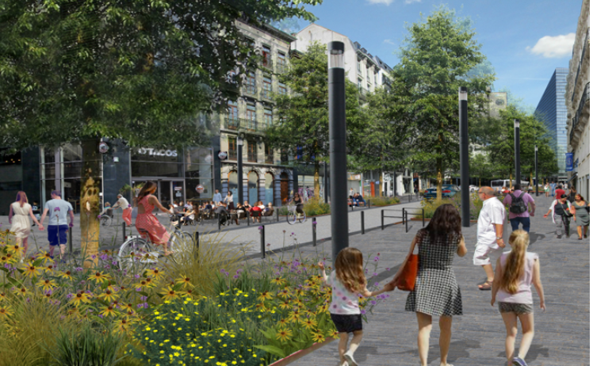
Denk mee! Steun dit voorstel op: www.denkmee.lokeren.be
Fred Van Remoortel,
31 mei 2022
www.hetgroenewaasland.be

